Slide 1
Тема «Узоры на окнах» Цель: развитие связной письменной речи. Задачи: - закрепление написания двойной согласной в словах; - познакомить учащихся с процессом образования узоров на стекле.
Подготовила учитель-логопед Васянович Н.В.

Slide 2
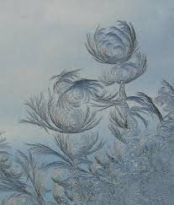
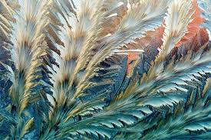
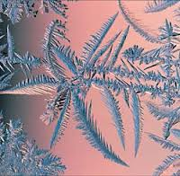
Узоры на окнах
Утром на стекле появились снежные узоры. Там длинная ветка, странный цветок, перья птицы. Их рисует мороз.

Slide 3
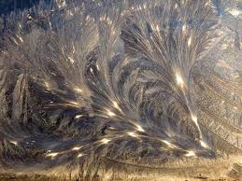
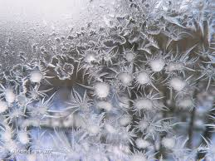
В воздухе всегда есть водяной пар. Тёплые пары садятся на холодные стёкла и становятся кристалликами льда.

Slide 4
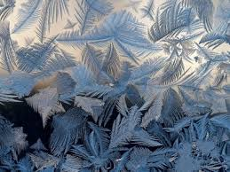
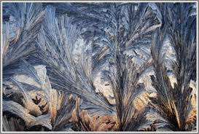
Таких кристалликов много. Постепенно на окне вырастает ледяной сад. (По М.Гумилевской)

Slide 5
Вопросы и задания к тексту.
Кто рисует снежные узоры на окнах?
Расскажите, как появляются узоры на окнах?
Почему говорят, что их рисует мороз?
Опишите снежные узоры.

Slide 6
Вопросы плана и слова для построения ответов.
Что появилось утром на стекле? Снежные узоры.
Какие там были рисунки? Ветки, цветок, перья
Кто их рисует? Мороз
Что всегда есть в воздухе? Водяной пар
Что делают тёплые пары? Садятся
Чем они становятся? Кристалликами льда
Что постепенно вырастает на окне? Ледяной пар

Slide 7
Словарно-орфографическая подготовка
Найдите слова с двойными согласными, запомните их написание. Длинная, странный, кристаллами, кристалликов, постепенно.
Проверьте гласные в словах: стекле, цветок, водяной, пары, холодные, окне, ледяной.
Запомните, как следует писать слова: появились, всегда, становятся, постепенно, вырастает.

Slide 8
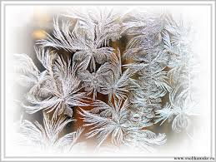
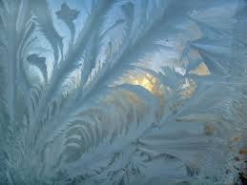
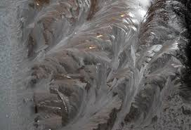
План
1. Снежные узоры
2. Как появляются узоры на стекле?
3. Ледяной сад.

